Slide 1



МИНИСТЕРСТВО ЭКОНОМИЧЕСКОГО РАЗВИТИЯ РОССИЙСКОЙ ФЕДЕРАЦИИ
Меры поддержки 2023 год

Slide 2
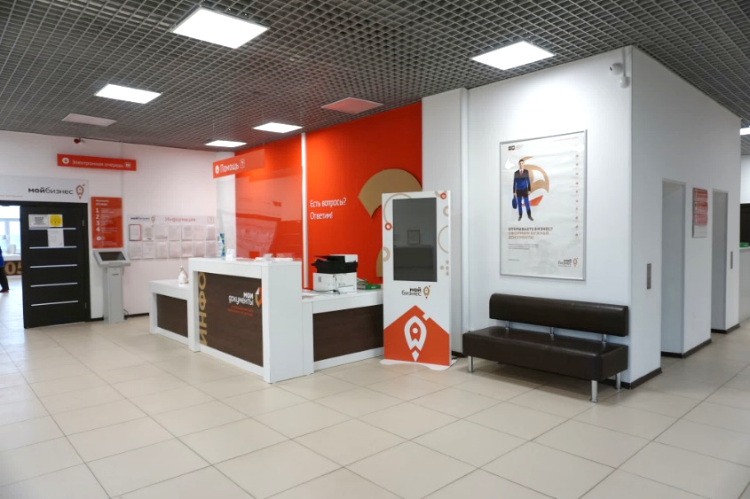
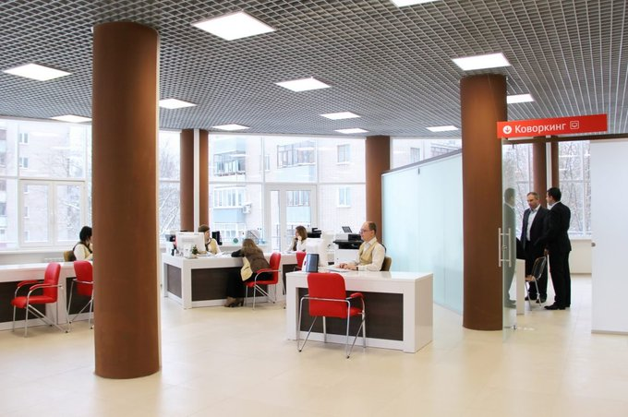
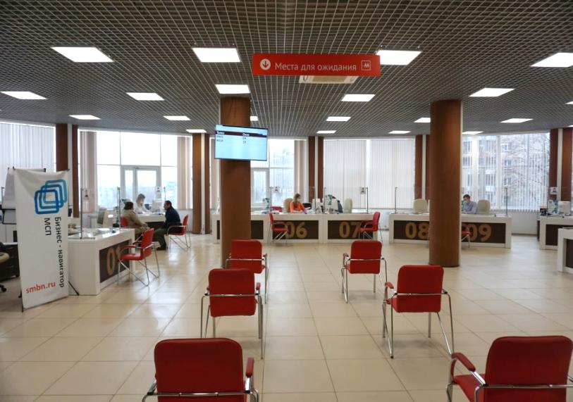
Меры поддержки для самозанятых и начинающих предпринимателей
МФЦ для бизнеса :
Регистрация ИП и ООО:
• без госпошлины
• без посещения налогового органа
• от 3 рабочих дней
• ЭЦП ФНС при открытии счета в банке бесплатно
Регистрация самозанятости
Внесение изменений в ЕГРИП и ЕГРЮЛ
Закрытие ИП
Notes:
2

Slide 3





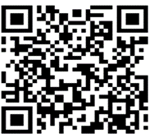
Меры поддержки для самозанятых и начинающих предпринимателей
Тестирование:
online 24/7
на предпринимательские способности
        Ответы на вопросы:
Как зарегистрироваться? Как пользоваться приложением «Мой налог»
Кто вправе применять режим НПД?
Кому запрещено применять режим НПД?
Налоговые ставки и вычеты;
Работа по найму и самозанятость;
Юридические аспекты ведения бизнеса
база-знаний.мойбизнес37.рф
Notes:
3

Slide 4


Меры поддержки для самозанятых и начинающих предпринимателей
Дистанционное обучение:
Курс «Как стать самозанятым»;
Записи вебинаров для самозанятых:
Как самозанятым продвигать свои товары и услуги через соцсети;
Статус самозанятый - что нужно знать
Образовательная поддержка
Федеральные программы обучения Корпорации МСП:
- «Генерация бизнес идей»;
- «Азбука предпринимателя»;
- «Самозанятость : инструкция по применению»
Обучающие программы, аккредитованные МИНЭК
Notes:
4

Slide 5

Меры поддержки для самозанятых и начинающих предпринимателей
Консультации профильных специалистов
Консультации юриста;
Консультации бухгалтера по началу ведения предпринимательской деятельности
Брендирование и продвижение
Обучение ведению социальных сетей
Ведение социальных сетей
Оформление и реклама магазина на АВИТО
Создание фото-видео контента
Создание фирменного стиля
Notes:
5

Slide 6
Проект «Грантовая поддержка»
615 консультаций по мерам гос. поддержки и помощь в оформлении заявок на получение субсидий и грантов
Социальные предприниматели:
Молодые предприниматели до 25 лет
Малоимущие (соц.контракт):
190 СМСП
Поиск и консультирование соц. предприятий
28 СМСП
Помощь в составлении заявки на вступление в реестр
25 СМСП
обучение
и помощь в оформлении
заявки на грант
110 СМСП и ФЛ
Консультирование по открытию бизнеса и предоставлению гранта
30 СМСП
Обучение «Азбука предпринимателя» и «Школа предпринимательства»
30 СМСП
помощь в оформлении заявки на грант
315 чел.
Консультирование по получению субсидии на основании соц. контракта
96 чел.
Помощь в написании бизнес-плана для получения субсидии»
132 чел.
получили субсидию
128 созданных СМСП

Slide 7


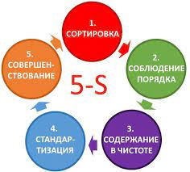

Меры поддержки для СМСП
Продвижение в Интернете
разработка лендинга;
настройка и ведение контекстной рекламы;
SЕО оптимизация сайта
Продвижение в социальных сетях
настройка и ведение таргетированной рекламы в социальных сетях;
созданию и ведению группы в социальной сети;
обучение ведению социальных сетей + таргетированная реклама
Обучение основам бережливого производства
деловая игра «Фабрика Процессов»;
Тренинги: Реализация проекта по улучшению, Картирование, Производственный анализ, 5C, Стандартизированная работа
Информационная компания на радиостанциях
Запись радиоролика;
Трансляция на выбранных радиостанциях;
Продвижение отраслевых СМСП
Форум «Спецодежда», нетворкинг
Образовательные программы, семинары, конференции, форумы

Slide 8





Меры поддержки для СМСП, на условиях софинансирования
Продвижение на маркетплейсы
Wildberries
Ozon
Яндекс.Маркет
СберМегаМаркет
KazanExpress
Сертификация продукции, получение протокола испытаний
Регистрация товарного знака, регистрация патентов
Разработка программ модернизации предприятий
Разработка бизнес-планов

Slide 9

Меры поддержки для экспортоориентированных предпринимателей
Организация участия СМСП в международных выставках, ярмарках и прочих мероприятиях в иностранных государствах и на территории РФ.
Поиск потенциального иностранного покупателя по запросу СМСП
Софинансирование транспортных затрат при транспортировке продукции по территории РФ до границы с иностранным государством (до 80%)
Содействие в приведении продукции в соответствие с требованиями иностранного покупателя (сертификация) (до 80%)
Подготовка, экспертиза и сопровождение экспортного контракта; письменные и устные консультации по различным направлениям экспортной деятельности
Проведение мастер-классов, экспортных семинаров, вебинаров и других информационно-консультационных мероприятий
Организация международных бизнес-миссий и прием иностранных делегаций в составе реверсных бизнес-миссий
Содействие в размещении продукции СМСП
на международных электронных площадках
Проведение ежегодного регионального
конкурса «Экспортер года»

Slide 10

Меры поддержки фермеров
Помощь в организации предпринимательской деятельности на базе ЛПХ
Помощь в получении государственной поддержки: грантов и субсидий;
Помощь в приобретении прав на земельные участки и ввод земли в оборот;
Способствование в получении заемного финансирования в кредитных организациях (привлечения инвестиций);
Организация участия предпринимателей в выставочно-ярмарочных мероприятиях и аренды торговых площадей;
Содействие в подборе сельскохозяйственной техники и оборудования (технологических решений);
Помощь в составлении бизнес-планов

Slide 11

Меры поддержки технологического предпринимательства
Региональный представитель ФСИ в Ивановской области
информационная и консультационная поддержка
популяризация деятельности Фонда
выездные мониторинги будущих и действующих грантополучателей
сопровождение проектов до и после получения гранта
2021 год | 2022 год
Поддержано 14 заявок Общий объем финансирования: 112,5 млн. руб. | Поддержано 35 заявок Общий объем финансирования: 151,5 млн. руб.

Slide 12



Основные программы
Меры поддержки технологического предпринимательства
Студенческий
Стартап
«Старт»
«Бизнес-старт»
Развитие
«Коммерциализация»
«УМНИК»
Поддержка научно-технических проектов
Поддержка студенческих стартап-проектов, имеющих потенциал коммерциализации
Поддержка стартапов на ранних стадиях развития
Поддержка НИОКР компаний, имеющих опыт продаж
Поддержка компаний, завершивших НИОКР
Грант на НИР
Грант на НИР
Грант на НИОКР или коммерциализацию результатов НИОКР
Грант на НИОКР
Грант на коммерциализацию результатов НИОКР
500 тыс.
1 млн.
До 24 млн.
До 30 млн.
До 30 млн.
Физ. лицо
Физ. лицо
Софинанс. со второго этапа 15% от суммы гранта
Софинанс. от 30% до 100% от суммы гранта
Софинансирование 50% от суммы гранта

Slide 13
Меры поддержки технологического предпринимательства
Программа «Студенческий стартап»
Программа «Умник»
 | 2020 | 2021 | 2022
Подано | 27 | 32 | 47
Поддержано | 5 | 5 | 10
Сумма (млн. рублей) | 2,5 | 2,5 | 5
2022 год | 2023 год
Подано 46 заявок, поддержано 19 Общий объем финансирования: 19 млн. руб. (по итогам II волны 11 место среди регионов РФ по кол-ву победителей) | Подано 54 заявки по III и IV волне, по III волне поддержано 14 Общий объем финансирования по III волне: 14 млн. руб. (результаты IV волны - сентябрь 2023)

Slide 14

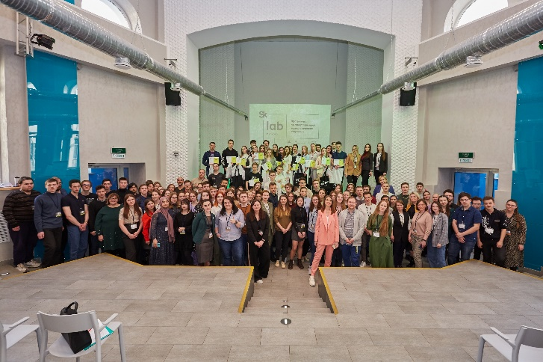
Меры поддержки технологического предпринимательства
С 2021 г. Центр «Мой бизнес» - региональный оператор Фонда «Сколково»
помощь в оформлении заявки на статус участника проекта «Сколково»
проведение совместных мероприятий с Фондом:
питч-сессии проектов
акселерационные обучающие программы от ОтУС:
2021 Навигатор инноватора. 127 участников, 17 проектов
2022 SK.Lab. 136 участников, 17 проектов
2023 Навигатор инноватора. 131 участник, 11 проектов
встречи с представителями вузов и бизнес-сообществом
- сопровождение резидентов по получению сервисов Фонда

Slide 15




Меры поддержки для резидентов Фонда «Сколково»
Содействие в коммерциализации
Защита интеллектуальной собственности
Выход на международные рынки
Юридические услуги
Сервисы
СКОЛКОВО
Сервисы
СКОЛКОВО
Акселерационные программы
в России и за рубежом
Привлечение инвестиций
МОНЕТАРНАЯ
ПОДДЕРЖКА
Доступ к исследовательской
инфраструктуре (ЦКП)
Налоговые и
таможенные льготы
Мероприятия
Возмещение инвестиций
бизнес-ангелам
Менторские программы
Грантовое финансирование
PR поддержка

Slide 16

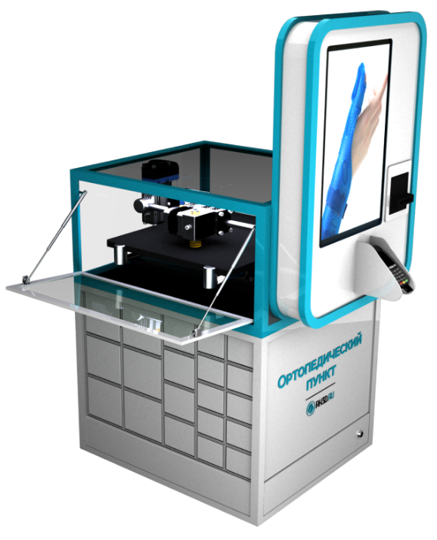
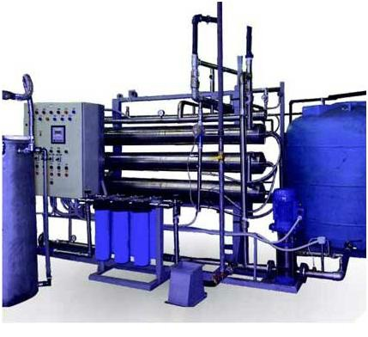
Меры поддержки для резидентов Фонда «Сколково»
12 участников проекта «Сколково» от РО Центр «Мой бизнес»
Биомед | Промтех | Энерготех
1 - ООО «ОРТОПУНКТ» | 4 ООО «Рубин140» ООО «Мотран» ООО ПО «ГЕНЕЗИС» ООО "НИЦ СКУД" | 7 - ООО НПО «Цифровые Измерительные Трансформаторы» - ООО «КОМПРЕССОР-ГАЗ» - ООО «АКВА ЛАЙФ» - ООО «Ультрапор» - ООО «Поликом» ООО НТЦ «Арго» - ООО «ЛАБОРАТОРИЯ РЗА

Slide 17

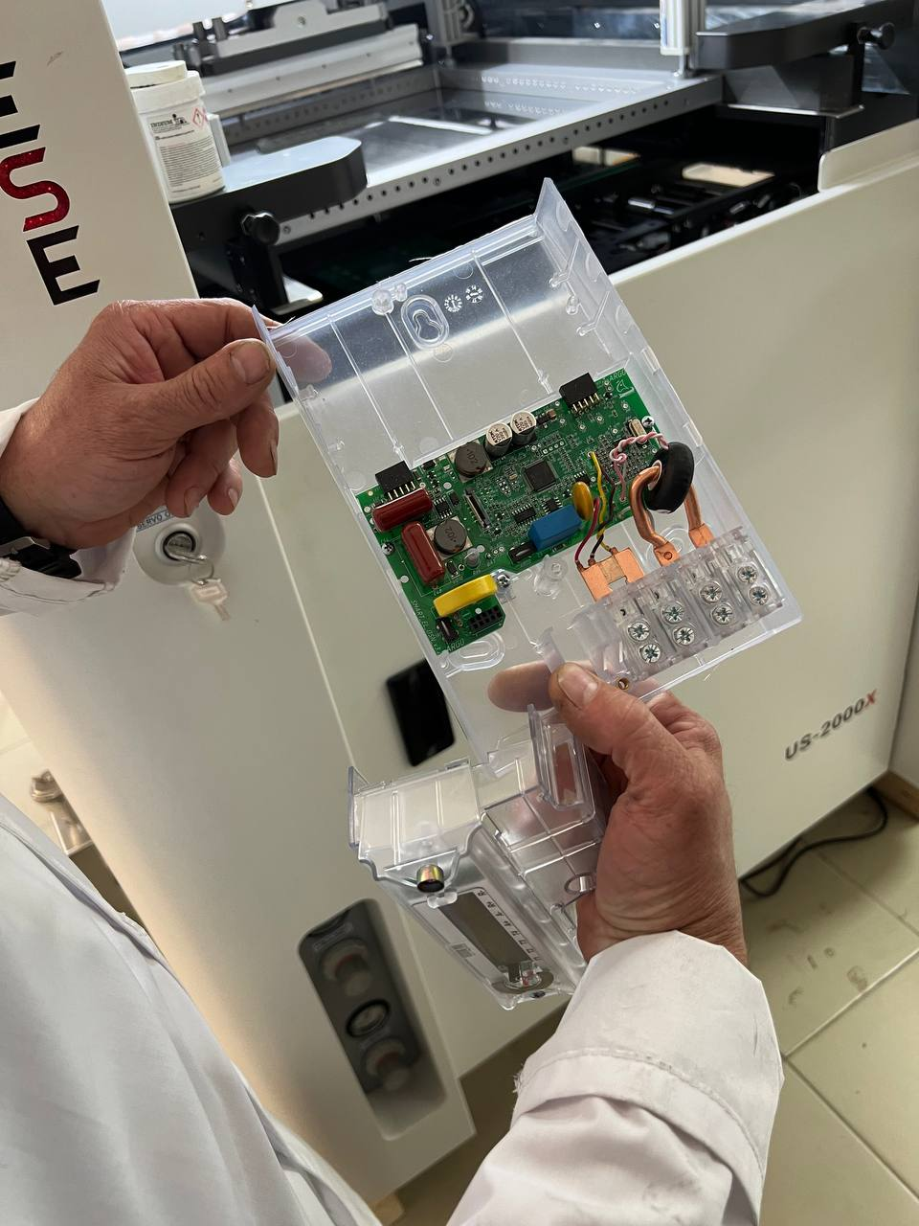
ООО НТЦ "Арго"
Компания основана в 1991 г.
Система управления освещением “Арго” работает во многих городах России, включая Владимир, Смоленск, Анапу, Кстово, Сосновый Бор, Кисловодск и др. Также, продукт успешно работает в Ивановской области: Региональные трассы ДДХиТ Ивановской области; г. Фурманов; г. Заволжск (внедряется); г. Иваново (регулировка мощности светильников).
Входит в реестр отечественного ПО
Поддержка от Центра «Мой бизнес»: участие в выставочных мероприятиях, например “Электрические Сети 2022” и “Армия 2023”, бизнес-миссии, реклама на радио, продвижение в интернете, консультации в получении грантов
Победители конкурса Энергопрорыв 2022 с проектом «Интеллектуальные приборы учета SmartOn с опциями встроенного веб-интерфейса, термоконтроля клемм и поддержки локализации хищений»
28.03.2023 получили статус участника проекта Сколково
Грант на доращивание (до 7 млн. рублей) от Сколково
Налоговые и
таможенные льготы

Slide 18

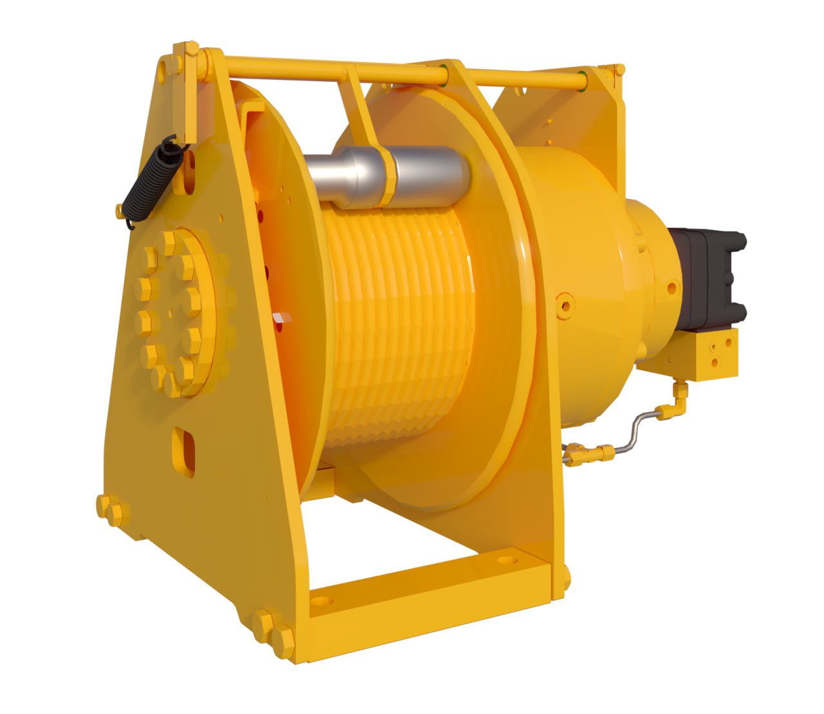
ООО "Мотран"
В 2022 получили грант «Старт-1» от ФСИ в размере 3 млн. рублей на разработку и создание опытного образца инновационной планетарной лебедки с применением собственной технологии нарезки барабана типа «Лебус» для использования в составе грузоподъемных машин
09.06.2023 получили статус участника проекта Сколково
Заказчики компании: Клинцевский автокрановый завод, Галичский автокрановый завод, Камышинский крановый завод
Работа по ГОЗ, участие в выставке СТТ-23
Центр «Мой бизнес» оказывает содействие с регистрацией патента
Налоговые и
таможенные льготы

Slide 19
МИКРОЗАЙМЫ
Целевая аудитория
СМСП, зарегистрированные и осуществляющие свою деятельность на территории Ивановской области, либо СМСП из других регионов, имеющие обособленные подразделения и уплачивающие налоги в бюджет Ивановской области, самозанятые
Цель
Пополнение оборотных средств, инвестиционные цели, рефинансирование кредитов, лизинга
Сумма, срок
До 3,0 миллионов рублей до 3 лет
Ставка
От 2,5% годовых и не выше 7,5% годовых
Обеспечение
Залог имущества (недвижимость, транспорт, оборудование), поручительство третьих лиц, при сумме займа до 500 тыс. руб. - только поручительство
Платежи
Дифференцированный график, возможна отсрочка по погашению основного долга 6 месяцев , комиссии отсутствуют
ОСНОВНЫЕ КРИТЕРИИ ПРИОРИТЕТНЫХ ПРОЕКТОВ
Резиденты ТОСЭР «Южа», «Наволоки» экспортеры, женщины – самозанятые, индивидуальные предприниматели – женщины собственник предприятия - женщина и она же - его директор, члены сельхозкооперативов, социальные предприниматели и об этом есть сведения в Реестре СМСП, предприниматели и самозанятые в сфере туризма, экологии или спорта

Slide 20

Центр гарантийной поддержки
ПОРУЧИТЕЛЬСТВО РГО
для субъектов малого и среднего предпринимательства и самозанятых Ивановской области
12 банков-партнеров
До 70% суммы основного долга
Основные требования к заявителю
1
Бизнес и налоги - на территории области
Нет задолженности по налогам
Банк готов предоставить кредит/гарантию
Стоимость
2
0,25 – 1,0 % годовых
от суммы поручительства
Параметры
3
До 25 млн. руб. по одному договору
До 30 млн. руб. на заемщика
До 45 млн. руб. на группу компаний
На срок кредитования + 120 дней
Центр гарантийной поддержки Ивановской области https://rgo37.ru

Slide 21

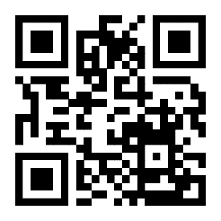
Остались вопросы
Центр «Мой Бизнес» г. Иваново
Адрес:
г. Иваново, Шереметевский проспект, дом 85г
Телефон: 8 (4932) 66-67-67
E-mail: info@moybiznes37.ru
Муниципальный офис г. Кинешма
Адрес:
г. Кинешма, ул. Гоголя, д.14
Телефон: 8 (49331) 2-94-94

Slide 22
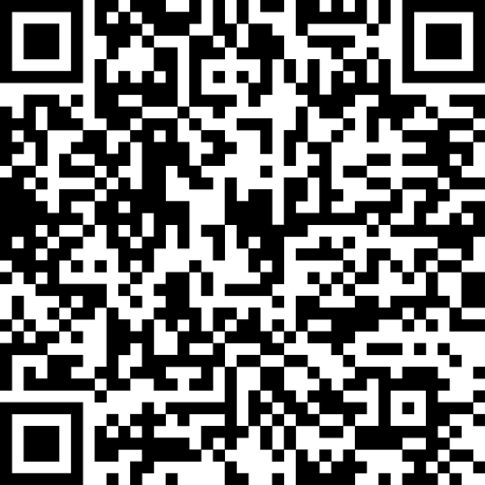
Анкета обратной связи

